Slide 1
RECORDEMOS LO APRENDIDO
SEGUNDO BÁSICO
PROFESORA: AGUSTINA JELVES
MIÉRCOLES 31 DE MARZO 2021

Slide 2
01
02
Nuestras normas y reforzemos cantando
Objetivo
03
04
¿Qué aprendimos el año anterior?
Actividad en el cuaderno
¿Qué reforzaremos hoy? Video
06
05
Reflexiona y responde

Slide 3
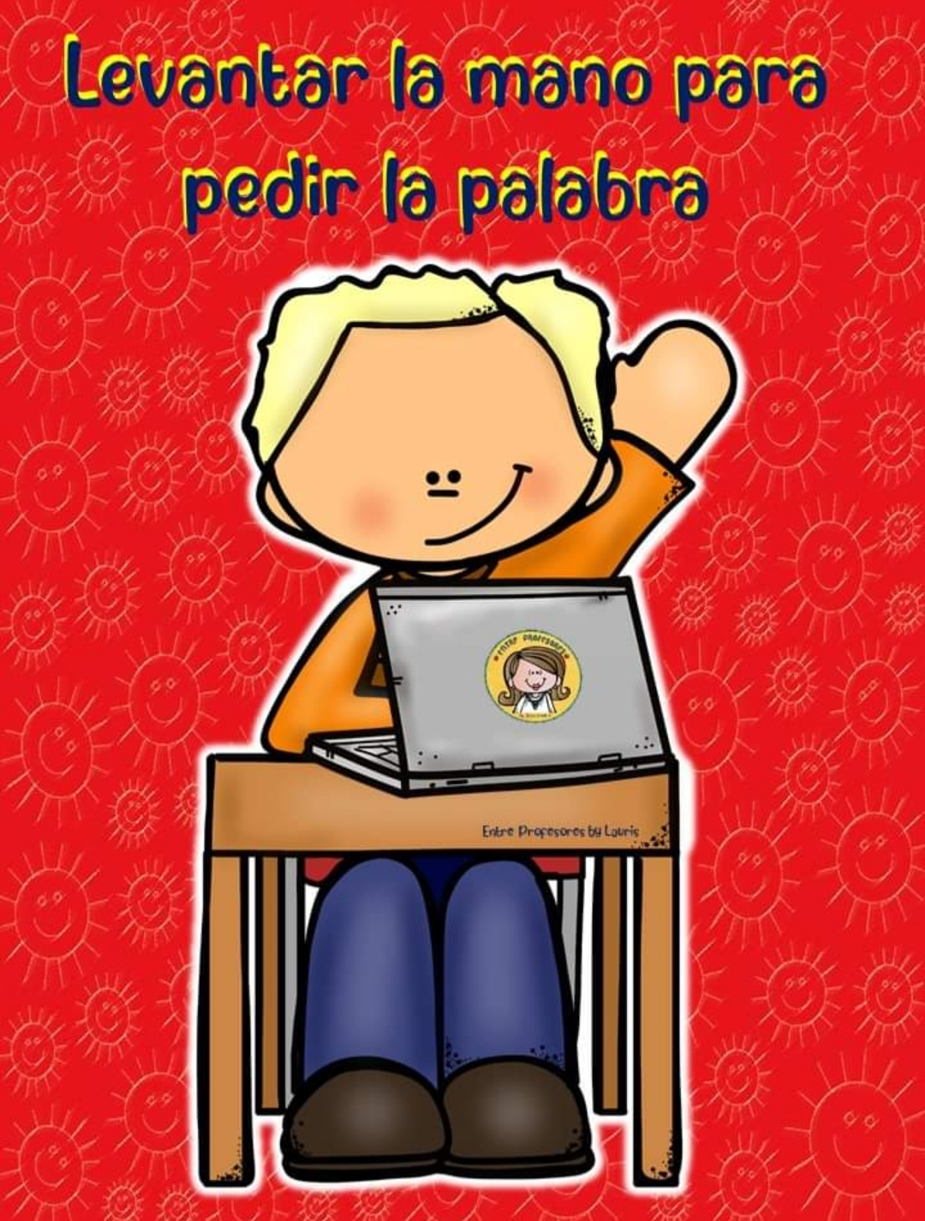
Nuestras normas de clases…

Slide 4
Cantamos para activarnos

Slide 5
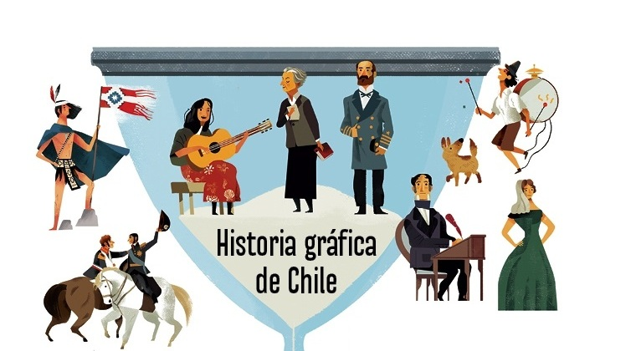
OBJETIVO
Conocer sobre la vida de hombres y mujeres que han contribuido a la sociedad chilena en diversos ámbitos.

Slide 6
Personajes influyentes de la historia de Chile.
¿Qué
recordaremos
hoy?

Slide 7
Veamos atentamente el video

Slide 8
Sopa de letras
Busca algunos de los personajes nombrados en el video Escríbelos en tu cuaderno diciendo cuál es su actividad.
PERSONAJES INFLUYENTES CHILENOS
P | V | E | T | O | M | A | S
R | I | T | O | N | E | L | N
A | O | M | O | E | G | O | E
T | L | X | L | C | I | J | R
T | E | E | M | A | V | K | U
A | T | B | T | L | Q | Ñ | D
G | A | B | R | I | E | L | A
O | H | I | G | G | I | N | S
Personaje Actividad

Slide 9
Reflexiona y responde
¿Cuál es tu opinión de que se nombren como personajes influyentes a extranjeros en el video?
Coméntalo
Nombra al menos dos personajes extranjeros que han influido en la historia de Chile
_______________________
_______________________

Slide 10
¡Hasta la próxima clase!

